Slide 1





Bài 9: Sóng ngang, sóng dọc,
Sự truyền năng lượng sóng cơ.

Slide 2
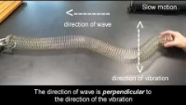
HÃY QUAN SÁT VIDEO VÀ NÊU ĐẶC ĐIỂM VỀ PHƯƠNG DAO ĐỘNG CỦA CÁC PHẦN TỬ VÀ PHƯƠNG TRUYỀN SÓNG CỦA MỖI VIDEO?

Slide 3
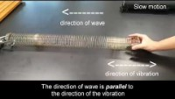
HÃY QUAN SÁT VIDEO VÀ NÊU ĐẶC ĐIỂM VỀ PHƯƠNG DAO ĐỘNG CỦA CÁC PHẦN TỬ VÀ PHƯƠNG TRUYỀN SÓNG CỦA MỖI VIDEO?

Slide 4


I. SÓNG NGANG:
- Sóng ngang là sóng trong đó các phần tử của môi trường dao động theo phương vuông góc với phương truyền sóng.
C / ý: Sóng ngang truyền được trong chất rắn và trên bề mặt chất lỏng.
Phương dao động
Phương truyền sóng

Slide 5

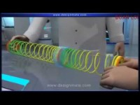
II. Sóng dọc :
- Sóng dọc là sóng trong đó các phần tử của môi trường dao động theo phương trùng với phương truyền sóng.
C /ý : Sóng dọc truyền được trong chất rắn, chất lỏng và chất khí.
Phương dao động
Phương truyền sóng

Slide 6
Chú ý : Sóng cơ (sóng ngang và sóng dọc) không truyền được trong chân không
III. SỬ DỤNG MÔ HÌNH SÓNG ĐỂ GIẢI THÍCH MỘT SỐ TÍNH CHẤT CỦA ÂM

Slide 7
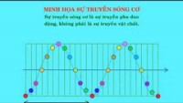
Khi sóng cơ truyền đi thì phần tử vật chất không lan truyền mà dao động xung quanh vị trí cân bằng.

Slide 8
Do đó:
- Trong quá trình truyền sóng cơ, các phần tử của môi trường chỉ dao động tại chỗ mà không bị lôi cuốn theo sóng, chỉ có pha dao động được lan truyền.
- Quá trình truyền sóng là quá trình lan truyền dao động.

Slide 9
Năng lượng sóng là gì?
III) Năng lượng sóng:
- Là năng lượng dao động của các phần tử của môi trường mà sóng truyền qua.
- Quá trình truyền sóng là quá trình truyền năng lượng.

Slide 10

III) Năng lượng sóng:
Nhà máy phát điện nhờ năng lượng sóng

Slide 11
III. SỬ DỤNG MÔ HÌNH SÓNG ĐỂ GIẢI THÍCH MỘT SỐ TÍNH CHẤT CỦA ÂM

Slide 12
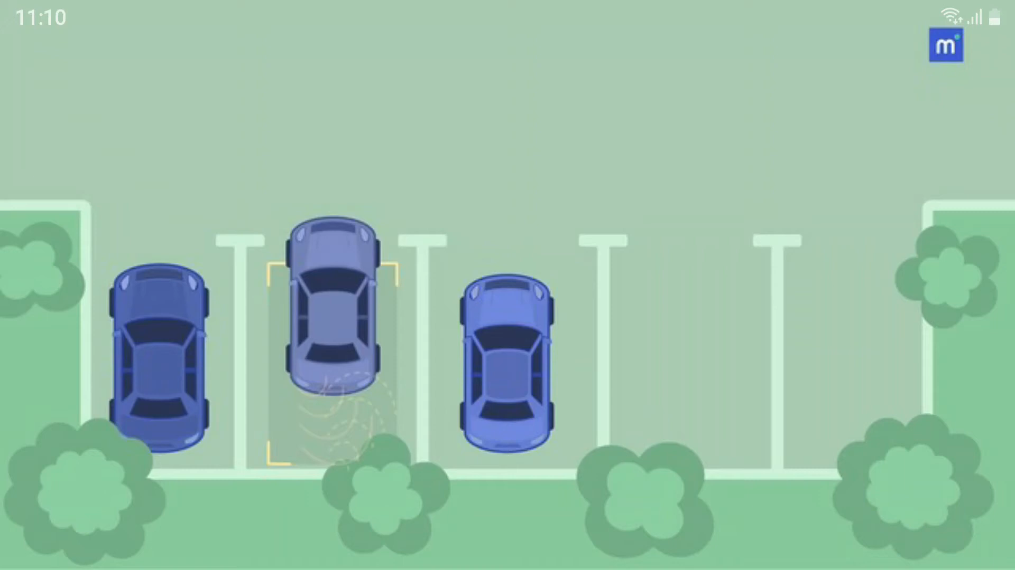

Slide 13
Công nghệ khai thác năng lượng sóng biển, nhằm góp phần hạn chế tối đa sự phát thải khí CO2 vào môi trường sống. Nhiều quốc gia đã có nhà máy điện dùng năng lượng sóng biển. Việc này có thể áp dụng tốt ở vùng biển nước ta, theo số liệu khảo sát của Viện Năng lượng, Viện Khoa hoc, công nghệ Việt Nam. Sóng biển tạo ra nguồn năng lượng vô tận. Các kết quả tính toán cho thấy năng lượng sóng dọc dải ven bờ của nước ta rất phong phú. Dòng năng lượng trung bình yếu nhất đạt 15kW/m; mạnh nhất 30kW/m. Cụ thể vịnh Hạ Long, Quảng Ninh, vịnh Gành Rái, Bà Rịa - Vũng Tàu hội tụ đủ ba yếu tố: Mật độ năng lượng GWh/km2; tiềm năng GWh; hiệu suất GWh/km. Đủ điều kiện để xây dựng nhà máy thủy điện thủy triều. Đã có nhiều nước trên thế giới đang khai thác nguồn năng lượng sạch này góp phần tích cực, mục đích giảm phát thải CO2 bằng các công nghệ thiết bị dưới đây:

Slide 14
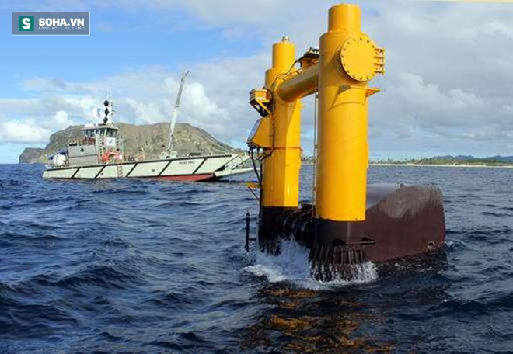
Trạm điện sóng biển đầu tiên tại Hawaii.

Slide 15
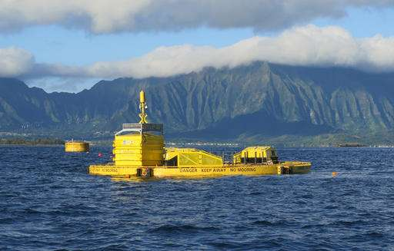
Trạm điện sóng biển tại Na Uy.

Slide 16
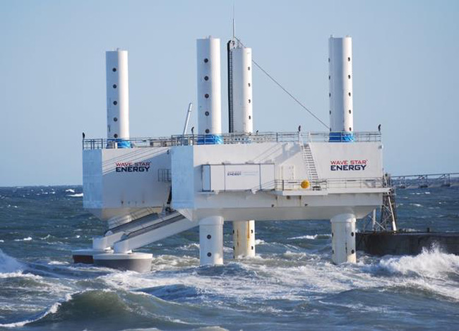
Đan Mạch đã cho ra đời thiết bị Wavestar sử dụng sóng biển để tạo ra năng lượng.

Slide 17
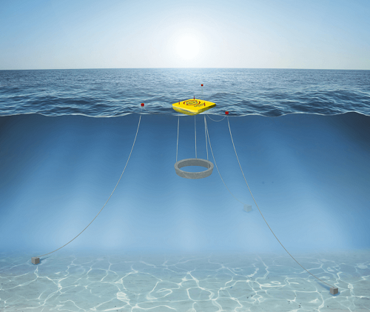
Đan Mạch đã cho ra đời thiết bị Wavestar sử dụng sóng biển để tạo ra năng lượng.

Slide 18
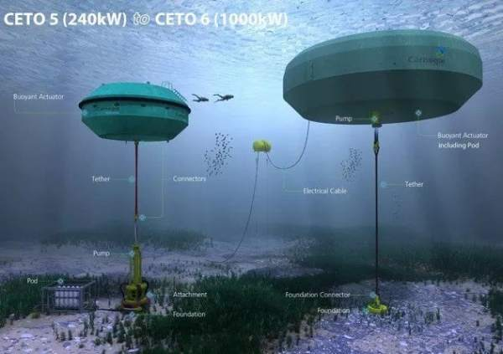
HỆ THỐNG KHAI THÁC NĂNG LƯỢNG ĐIỆN TỪ SÓNG BIỂN CỦA AUSTRALIA

Slide 19
CỦNG CỐ VÀ VẬN DỤNG
Câu 1: Chọn phát biểu đúng
A
Sóng ngang có phương dao động trùng với phương truyền sóng.
B
Sóng dọc có phương dao động vuông
góc với phương truyền sóng.
C
Sóng cơ học truyền được trong chân
không.
D
Sóng trên mặt nước là sóng ngang.

Slide 20
Câu 2: Chọn phát biểu đúng
A
Chất rắn và bề mặt chất lỏng truyền được
cả sóng ngang và sóng dọc.
B
Chỉ có chất khí mới truyền được
sóng ngang.
C
Sự truyền sóng cũng làm vật chất
truyền theo.
D
Vận tốc truyền sóng ngang lớn hơn
vận tốc truyền sóng dọc.

Slide 21
Câu 3: Để phân loại sóng ngang và sóng dọc người ta căn cứ vào :
A.Phương truyền sóng
B.Tần số của sóng
C.Phương dao động
D.Phương dao động và phương truyền sóng.

Slide 23






Nhiệm vụ sau bài học
1.Học tập
3. Hành động
2. tìm kiếm
4. Thảo luận
-> Học lí thuyết
Làm bài tập luyện tập trên Quizizz
Thảo luận với giáo viên và bạn bè các nội dung trong nhiệm vụ về nhà

Slide 24


